Slide 1
Célébrités françaises !!

Slide 2
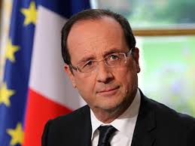
François Hollande
Président de la République

Slide 3
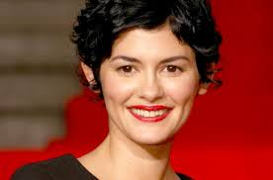
Audrey Tautou
Comédienne

Slide 4
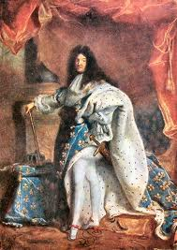
Louis XIV
1638-1715

Slide 5
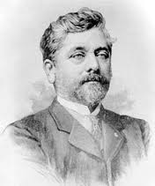
Gustave Eiffel
Créateur de la Tour Eiffel

Slide 6
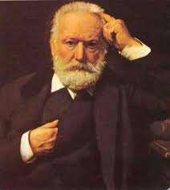
Victor Hugo
Ecrivain du XIXe siècle

Slide 7
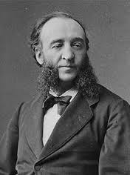
Jules Ferry
A imposé l’école gratuite, laïque et obligatoire en France en 1881

Slide 8
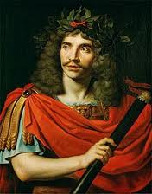
Molière
Auteur de théâtre du XVIIe siècle

Slide 9
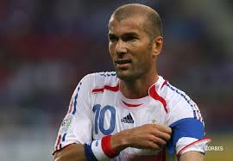
Zinedine Zidane
Joueur de football

Slide 10
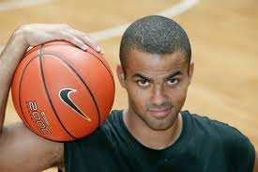
Tony Parker
Joueur de basketball

Slide 11
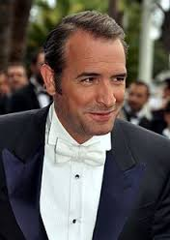
Jean Dujardin
Acteur français

Slide 12
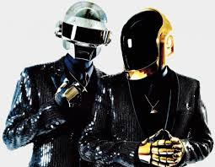
Daft Punk
Musique électro

